Slide 1
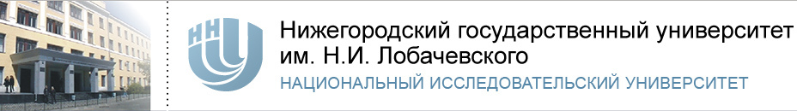

Институт химии высокочистых веществ
им. Г.Г.Девятых
Российской академии наук
Термодинамическое моделирование химических и фазовых превращений в стеклообразующей системе Ge-Ga-Se
Докладчик: студент 2-го курса ХФ
Крайнов И.О.
Работа выполнена в ИХВВ РАН под руководством с.н.с. к.х.н. Плеховича А.Д.
Нижний Новгород – 2021

Slide 2
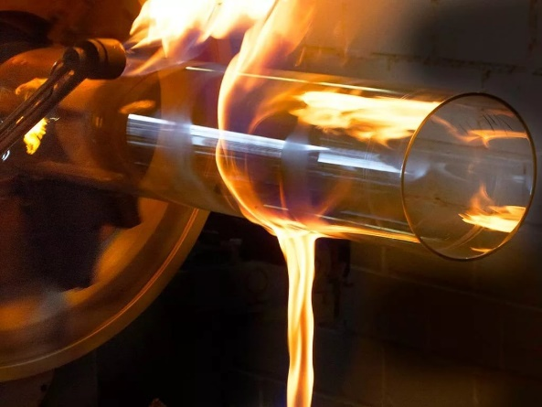

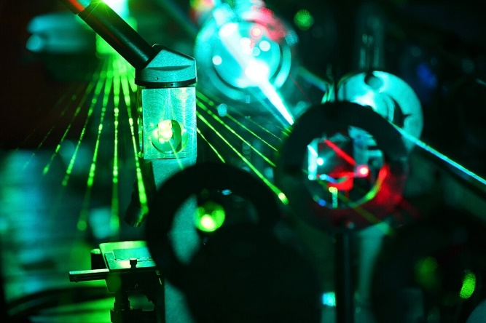
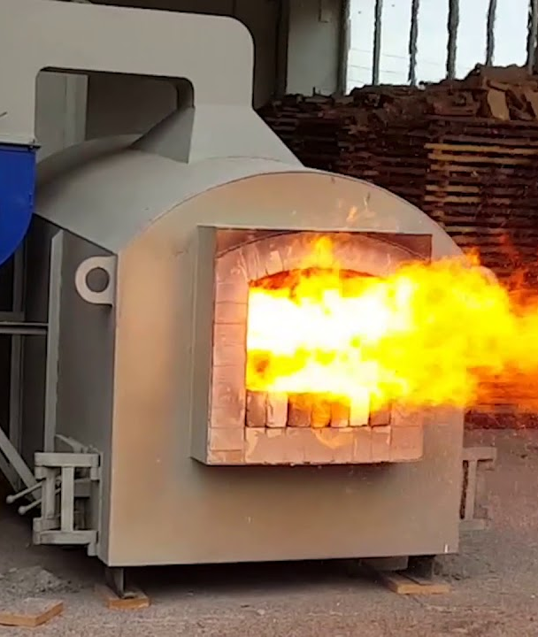
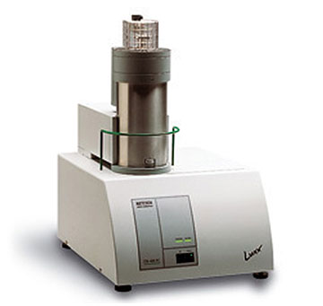
ВСТУПЛЕНИЕ
ЦЕЛЬ РАБОТЫ: Методом минимизации энергии Гиббса определить температурные режимы синтеза и состав возможных кристаллических фаз в стеклообразующей системе Ge-Ga-Se

Slide 3
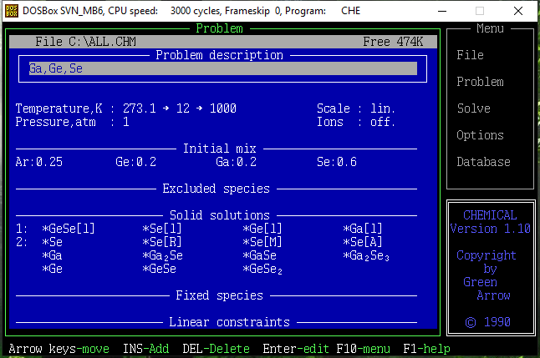
ТЕОРЕТИЧЕСКАЯ ЧАСТЬ
Общий вид программного комплекса
Chemical Thermodynamics Calculator:
Алгоритм расчета:
1. Два раствора:
из кристаллических компонентов
из жидких
2. Жидкий раствор;
Отдельные кристаллические компоненты
3. Жидкий раствор;
кристаллические компоненты исключены
Список источников:
[1] M. Binnewies Thermochemical Data of Elementsand Compounds/ M. Binnewies, E. Milke. – Wiley-VCH Verlag GmbH, Weinheim, 2002. - ISBN 3-527-30524
[2] NIST Chemistry WebBook: термодинамическая база данных. U.S. Secretary of Commerce on behalf of the United States of America, 2018. - URL: https://webbook.nist.gov/chemistry/. - DOI: https://doi.org/10.18434/T4D303
[3] База данных Outotech. URL: https://www.mogroup.com/portfolio/hsc-chemistry/?r=2.

Slide 4
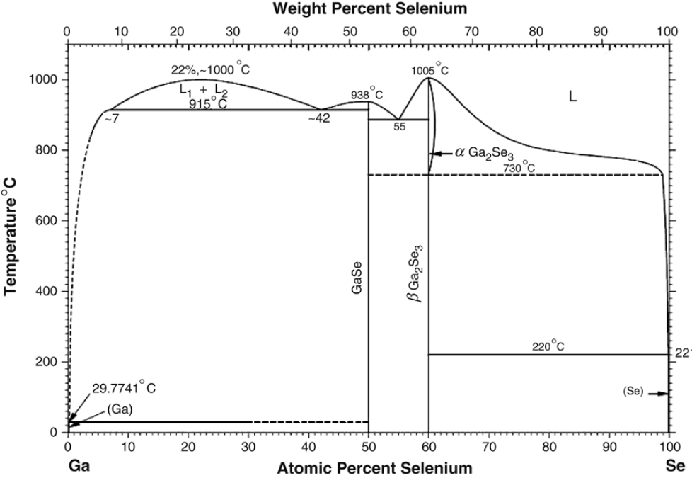
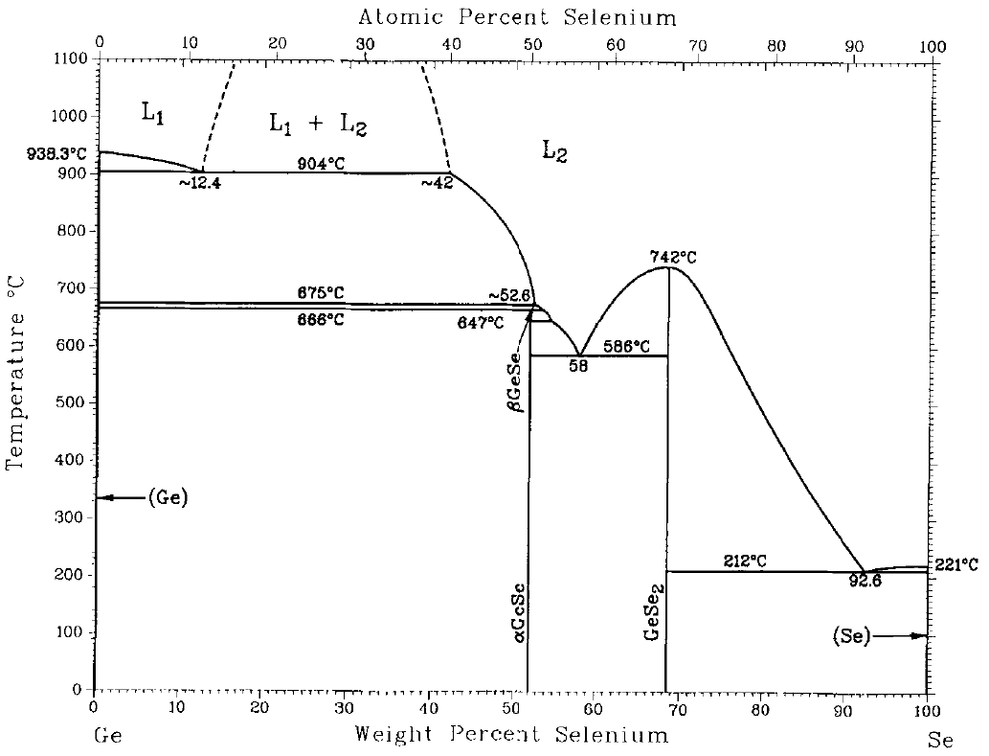
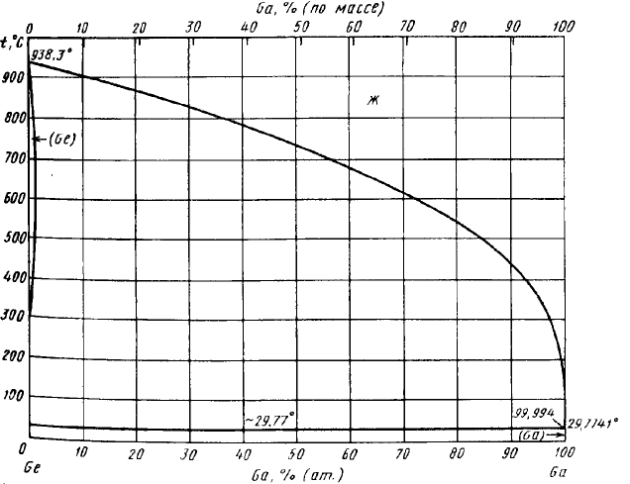
ФАЗОВЫЕ ДИАГРАММЫ СИСТЕМ GE-SE, GE-GA И GA-SE
Ga-Se
Ge-Se
Список потенциальных кристаллических компонентов стеклообразующей системы Ge-Ga-Se:
Ga
GaSe
Ga₂Se₃
Se
Ge
GeSe
GeSe₂
Se
Ge-Ga

Slide 5
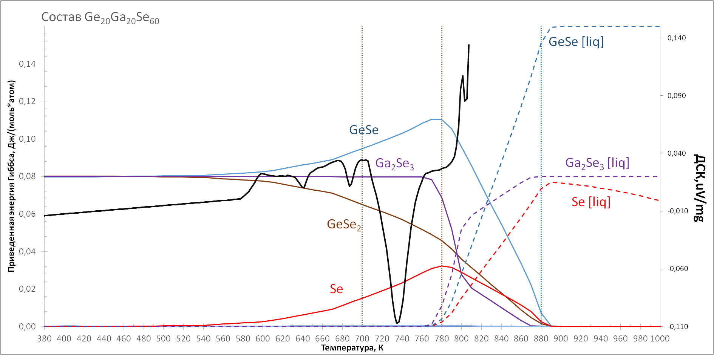
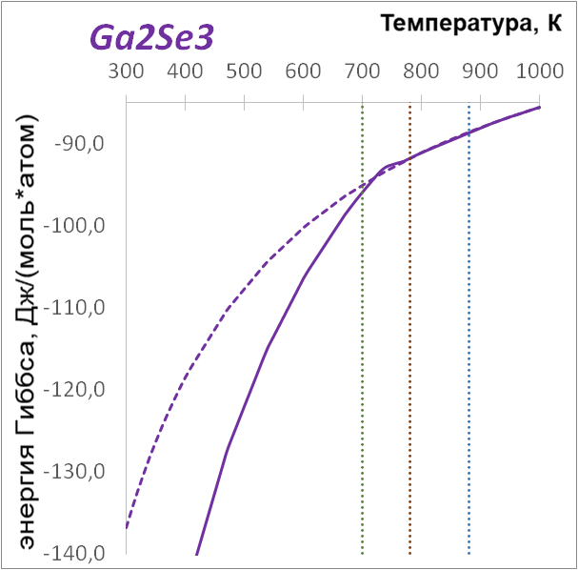
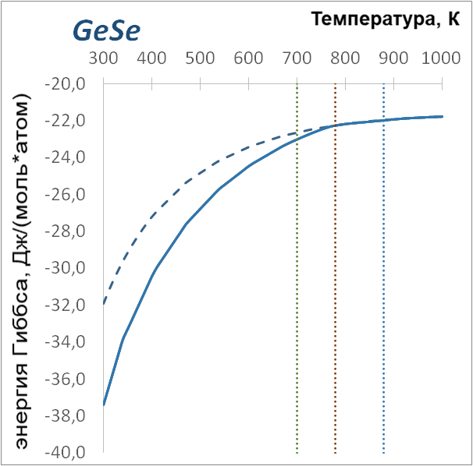
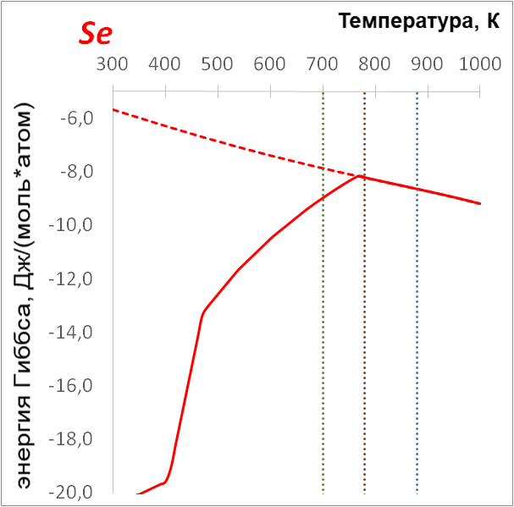
РЕЗУЛЬТАТ РАСЧЕТА, ЭНЕРГИИ ГИББСА И ДСК сигнал СТЕКЛА: Ge₂₀Ga₂₀Se₆₀
экзотермический эффект
Плавление
780 – 880 К
Жидкий Ga₂Se₃
Жидкий GeSe
Жидкий Se
Кристаллический Ga₂Se₃
Кристаллический GeSe
Кристаллический Se
Notes:
Se убрать из банка М R

Slide 6
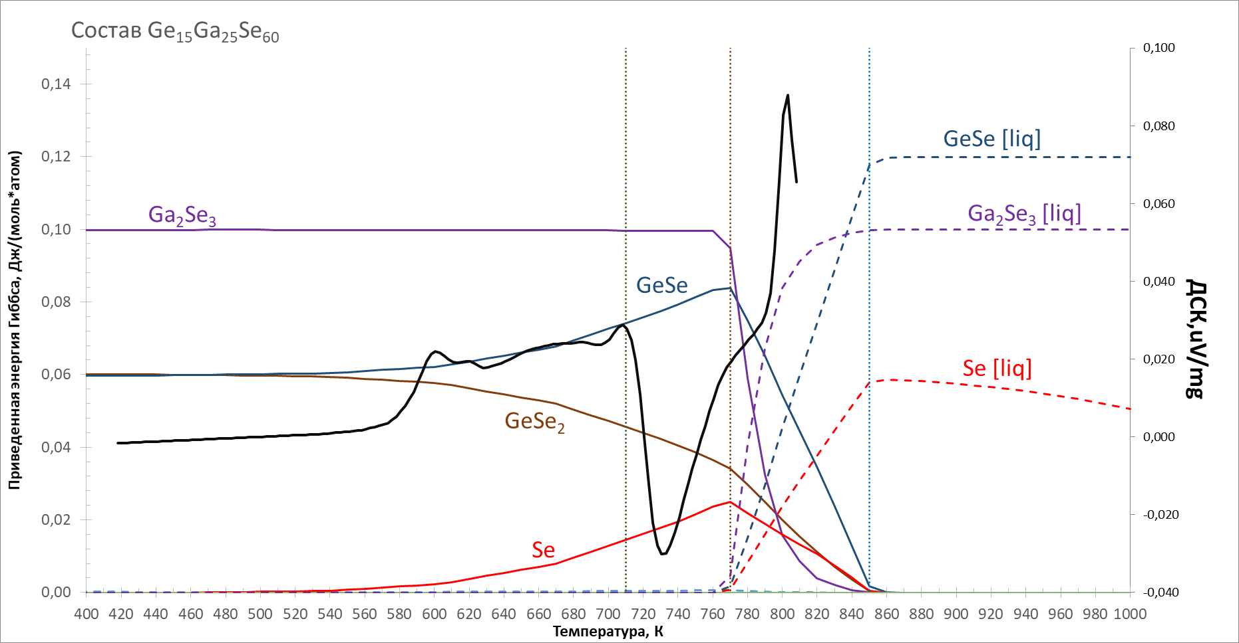
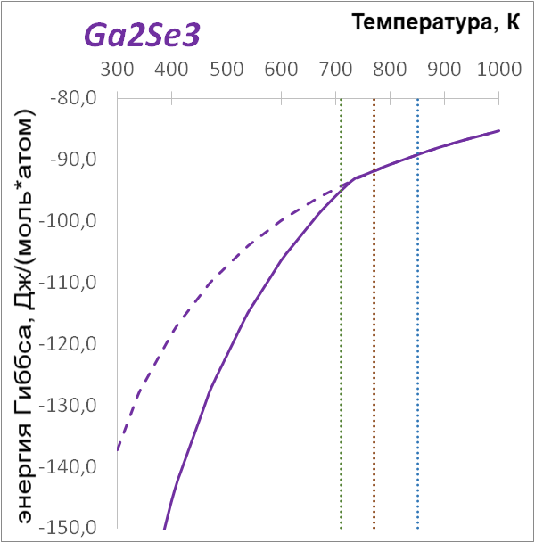
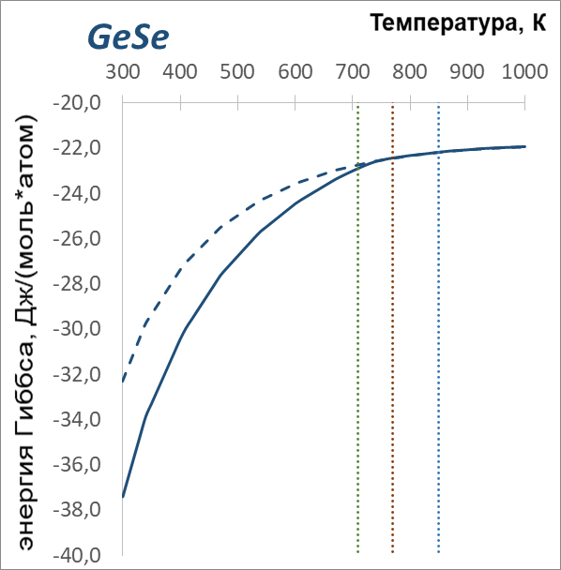
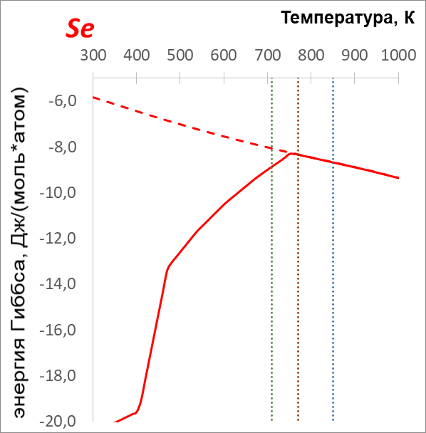
РЕЗУЛЬТАТ РАСЧЕТА, ЭНЕРГИИ ГИББСА И ДСК сигнал СТЕКЛА: Ge₁₅Ga₂₅Se₆₀
Плавление
770 – 850 К
экзотермический эффект
Жидкий Ga₂Se₃
Жидкий GeSe
Жидкий Se
Кристаллический GeSe
Кристаллический Ga₂Se₃
Кристаллический Se
Notes:
30-10-60 ДСК

Slide 7
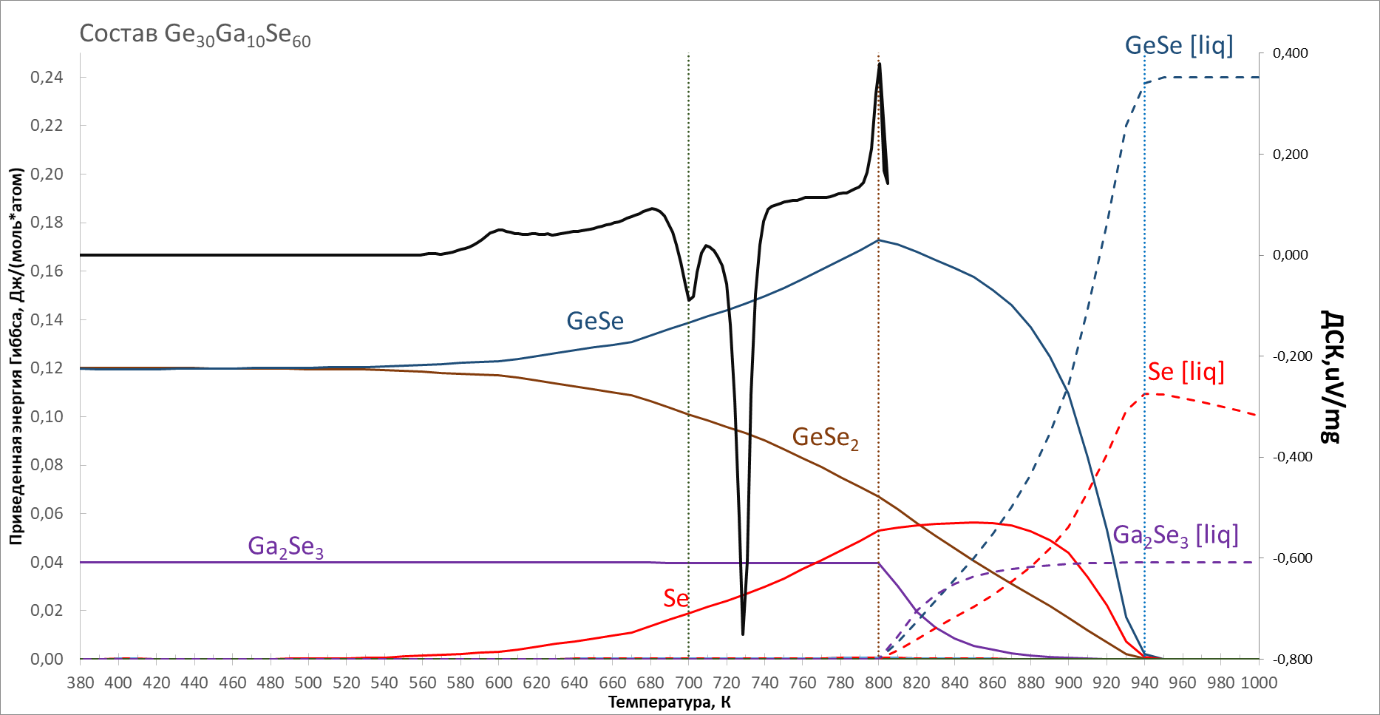
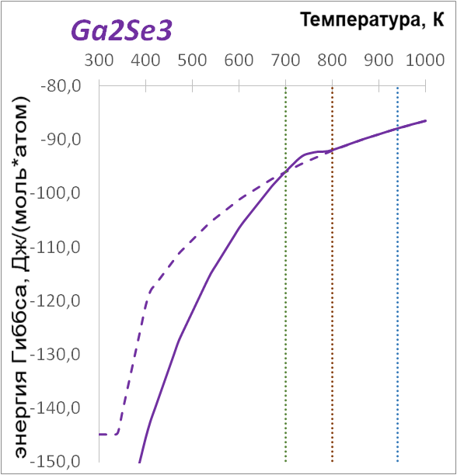
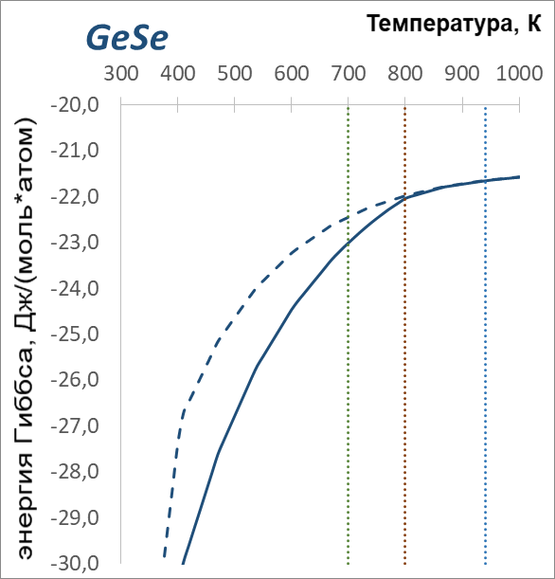
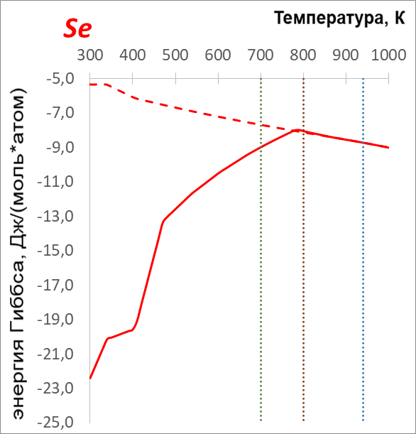
РЕЗУЛЬТАТ РАСЧЕТА, ЭНЕРГИИ ГИББСА И ДСК сигнал СТЕКЛА: Ge₃₀Ga₁₀Se₆₀
Плавление
800 – 940 К
экзотермический эффект
Жидкий Ga₂Se₃
Жидкий GeSe
Жидкий Se
Кристаллический GeSe
Кристаллический Se
Кристаллический Ga₂Se₃
Notes:
30-10-60 ДСК

Slide 8
ВЫВОДЫ
В ходе термодинамического исследования кристаллизационной устойчивости халькогенидных стёкол Ge-Ga-Se методом минимизации энергии Гиббса:
с позиции ассоциированных растворов проведено моделирование расплава и раствора твёрдых компонентов, определен температурный интервал плавления;
путём сопоставления химических потенциалов кристаллических компонентов (имеющихся в ТД базе) и экстраполированных в область переохлаждённого расплава предсказана кристаллизация в зависимости от состава стёкол;
проведена интерпретация кривых ДСК изученных составов стекол.
Notes:
Заключение

Slide 9
Спасибо за внимание!
Термический анализ выполнен в лаборатории ТВСиРСВ ИХВВ РАН
Образцы стекол представлены лаб. ХВБС
Notes:
Спасибо за внимание

